Slide 1










Trouver un équilibre : les mesures sociales et de santé publique en Côte d’Ivoire
Partnership for Evidence-Based
Response to COVID-19 (PERC)
Données mises à jour le 4 octobre 2021

Slide 2
Qu’est-ce que le PERC ?
Le Partenariat pour une riposte à la COVID-19 basée sur des faits probants (PERC en anglais) est un partenariat public-privé qui soutient la mise en œuvre de mesures basées sur des faits probants pour réduire l’impact de la COVID-19 dans les États membres de l’UA.
Le PERC collecte des données sociales, économiques, épidémiologiques, des données sur les mouvements de population et des données de sécurité auprès des États membres de l’Union Africaine pour les aider à déterminer le degré d’acceptabilité, l’impact et l’efficacité des mesures sociales et de santé publique prises pour lutter contre la COVID-19.
Ce rapport présente les résultats d'une enquête téléphonique réalisée auprès de 1 326 personnes en septembre 2021, ainsi que des données épidémiologiques et secondaires locales. Cette enquête a été validée par le Comité national d’éthique de la recherche pour les sciences de la vie et de la santé du ministère de la Santé et de l’Hygiène publique de Côte d’Ivoire et il s’agit du quatrième rapport rédigé par le PERC pour la Côte d’Ivoire depuis le début de la pandémie.

Slide 3
Table des matières
Points essentiels à retenir
Dynamique de la maladie et mise en œuvre des MSSP
Soutien envers les MSSP et adhésion déclarée aux MSSP
Perception des risques et informations sur les risques
Croyances sur le vaccin et acceptation du vaccin
Charges secondaires
Notes:
Quelle est la situation ?
Les mesures sont-elles soutenues et respectées par la population ?
En qui la population a-t-elle confiance ?
Comment la population perçoit-elle les risques ?
Comment la population se sent-elle à l'idée de reprendre ses activités ?
Que pense la population du vaccin ?
La population décide-t-elle d’annuler ou de retarder des soins médicaux ?
La population est-elle confrontée à une perte de revenus ?
La population est-elle confrontée à une situation d’insécurité alimentaire ?

Slide 4

Points à retenir et analyse des tendances
Partnership for Evidence-Based Response to COVID-19
Notes:
TALKING POINTS

Slide 5
Points essentiels à retenir
La Côte d’Ivoire a été confrontée à deux vagues de transmission de la COVID-19 depuis la dernière enquête de février 2021. La première a été la plus grave et a eu lieu en mars, avec un pic de 450 nouveaux cas par jour; elle a été suivie d’une vague plus faible en septembre. Aucune nouvelle MSSP n’a été appliquée en riposte à ces vagues d'infections.
Le soutien envers les mesures de restriction des rassemblements et des déplacements a diminué depuis février 2021, probablement du fait qu’aucune mesure de ce type n’était en vigueur au moment de la réalisation de cette enquête. Des niveaux élevés de perception des risques individuels et de satisfaction envers l’action du gouvernement étaient associés à des niveaux élevés d’adhésion déclarée à toutes les MSSP.
Les répondants avaient une perception faible des risques individuels et des risques à l’échelle du pays. Un peu moins d’un tiers d’entre eux considéraient la COVID-19 comme une préoccupation majeure. En revanche, l’accès aux revenus était considéré par les répondants comme le problème le plus urgent.

Slide 6
Points essentiels à retenir
Les trois quarts des répondants ont déclaré qu'ils étaient vaccinés ou qu’ils allaient probablement se faire vacciner contre la COVID-19, ce qui représente une augmentation depuis février 2021. De fausses informations qui circulent sur les réseaux sociaux peuvent avoir une influence sur l’acceptation du vaccin, en particulier parmi les répondants les plus jeunes (18 -25 ans), qui utilisent davantage les réseaux sociaux pour avoir des informations sur la pandémie.
Par rapport à février 2021, le nombre de répondants qui ont annulé ou reporté un rendez-vous médical dont ils avaient besoin a diminué. Cependant, les perturbations actuelles des services de santé affectent principalement la prévention et le traitement des maladies transmissibles (l’analyse des chiffres doit être interprétée avec prudence car moins de 100 répondants ont déclaré avoir annulé ou reporté un rendez-vous médical). Les pertes de revenus persistent, même si c’est moins le cas que dans d’autres États membres de la région d’Afrique de l’Ouest où l’enquête a été réalisée.

Slide 7
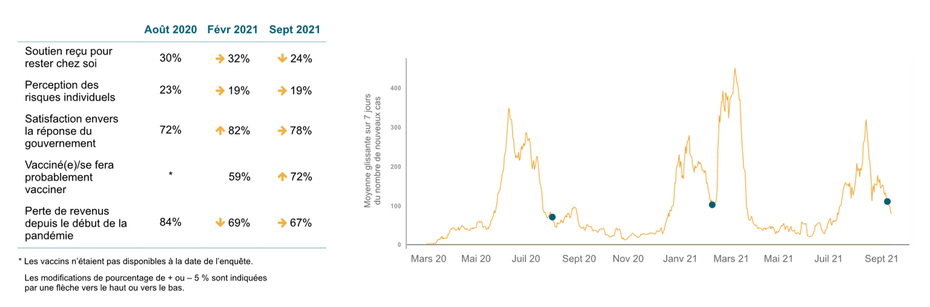
Tendances de l’enquête : points à retenir
La perception des risques individuels est restée faible mais stable, avec une faible incidence et des taux de dépistage élevés.
2ème enquête
3ème enquête
4ème enquête

Slide 8
Dynamique de la maladie et mise en œuvre des MSSP
Partnership for Evidence-Based Response to COVID-19
Notes:
TALKING POINTS

Slide 9
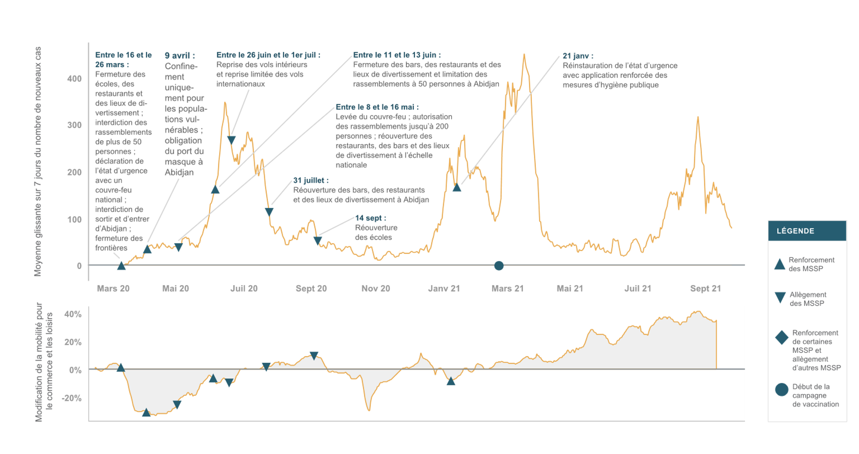
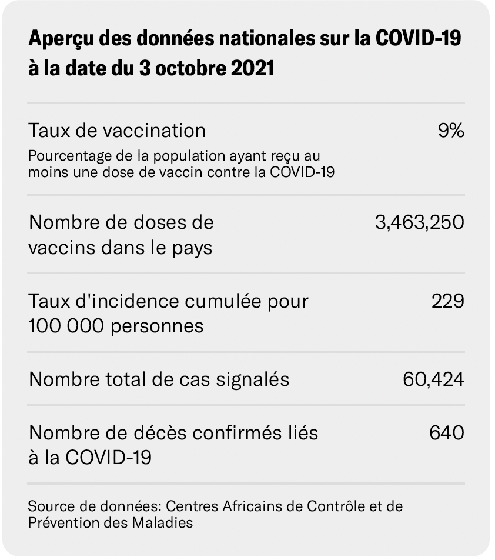
Quelle est la situation ?
Aucune nouvelle MSSP n’a été appliquée depuis la réinstauration de l’état d’urgence en janvier 2021, malgré une augmentation de la transmission en mars et en septembre 2021.
Notes:
* Note : par rapport à l’enquête de février 2021, une plus grande proportion de répondants a déclaré faire partie de la catégorie dont les revenus sont les plus élevés (47 % en septembre versus 28 % en février), ce qui peut affecter les tendances d’une enquête à l’autre au fil du temps.
Le nombre de cas de COVID-19 en Côte d’Ivoire est resté faible pendant toute la pandémie, par rapport à d’autres États membres. La troisième vague de COVID-19 a été la plus forte et a eu lieu en mars 2021, avec une moyenne glissante sur 7 jours de 450 nouveaux cas par jour. En septembre, une quatrième vague a atteint environ 300 nouveaux cas par jour. Actuellement, le taux de positivité des tests reste autour de 2 %, après avoir atteint un pic de 17 % lors de la vague de mars et de 9 % lors de celle de septembre. Les capacités de test ont été dépassées au moment de l’augmentation du nombre de cas et le nombre total de cas peut donc avoir été sous-estimé.
L’état d’urgence a de nouveau été déclaré en janvier 2021. Il n’est pas certain qu’il ait été levé en septembre, comme c’était prévu. Au moment de l’enquête, les seules mesures de restriction qui étaient en vigueur étaient l’obligation du port du masque dans les lieux publics et les transports, et le fait que les frontières terrestres et maritimes sont encore fermées pour les transports réguliers de personnes, selon certaines informations. Le gouvernement ivoirien a aussi mis en place un pass sanitaire pour vérifier le statut vaccinal ou l’état infectieux des voyageurs qui souhaitent entrer dans le pays depuis la fin du mois de septembre 2021. Le gouvernement a déclaré qu’en fonction de l’évolution de l’épidémie de COVID-19 dans le pays, il pourrait élargir l’utilisation du pass sanitaire à l’intérieur du pays et exiger sa présentation pour accéder à des lieux publics comme les restaurants et les théâtres.
La Côte d’Ivoire a lancé sa campagne de vaccination contre la COVID-19 en mars 2021, en ciblant en priorité les professionnels de santé, les forces de sécurité et les enseignants. En avril, tous les adultes de plus de 18 ans sont devenus éligibles à la vaccination. En octobre 2021, 9 % de la population avaient été vaccinés. L’objectif du gouvernement est de vacciner 10 millions de personnes, soit 40 % de la population d’ici la fin de cette année. Quatre vaccins sont actuellement utilisés : AstraZeneca, Sinopharm, Pfizer/BioNTech et Johnson & Johnson.
Les tensions politiques ont pu compliquer la riposte à la COVID-19, en particulier au début de l’année. Après que des troubles ont éclaté à la suite de l’élection présidentielle de novembre 2020, des milliers de réfugiés ont été forcés de fuir le pays. Des élections législatives ont eu lieu en mars 2021, élections au cours desquelles le parti au pouvoir a remporté la majorité des sièges. Le président Alassane Ouattara a nommé un nouveau gouvernement, incluant un nouveau ministre de la Santé, Pierre Dimba, en avril, peu de temps après le décès de l’ancien premier ministre Hamed Bakayoko.

Slide 10
Santé publique et adhésion déclarée aux MSSP
Partnership for Evidence-Based Response to COVID-19
Notes:
TALKING POINTS

Slide 11
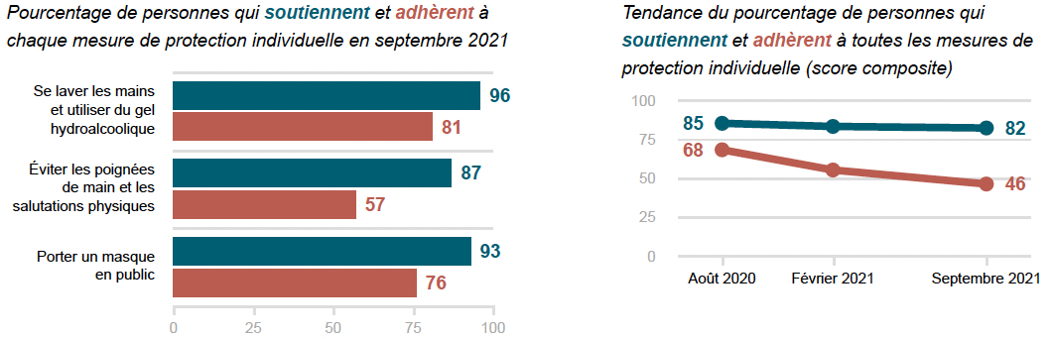
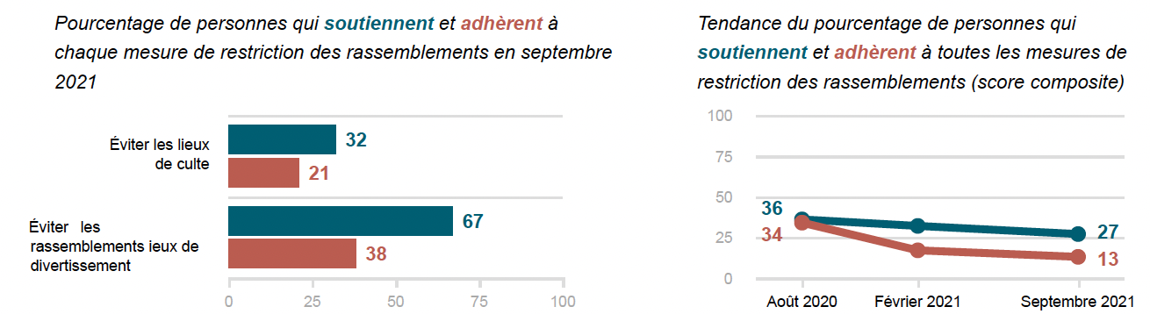
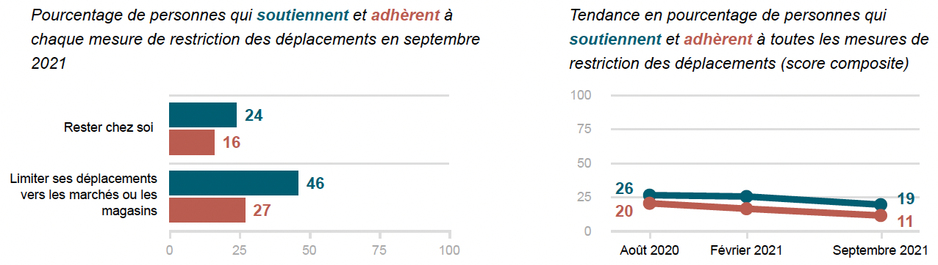
Les mesures sont-elles soutenues et respectées par la population ?
Mesures individuelles
Alors que le niveau de soutien envers les MSSP individuelles en Côte d’Ivoire est resté similaire à la moyenne régionale d’Afrique de l’Ouest (82 %) et n’a pas changé depuis février 2021, l’adhésion déclarée à ces mêmes mesures a diminué de neuf pour cent. Le nombre de répondants qui soutenaient les mesures des restriction des rassemblements et des déplacements a diminué par rapport à février 2021 mais l’adhésion déclarée à ces MSSP est restée globalement la même.
Mesures sociales
Répartition des données
Une forte perception des risques individuels liés à la COVID-19 et le fait de faire confiance au gouvernement étaient étroitement associés à une adhésion plus grande à toutes les MSSP.
Mesures économiques
Partnership for Evidence-Based Response to COVID-19
Partnership for Evidence-Based Response to COVID-19

Slide 12
Perception des risques et informations sur les risques
Partnership for Evidence-Based Response to COVID-19
Notes:
TALKING POINTS

Slide 13
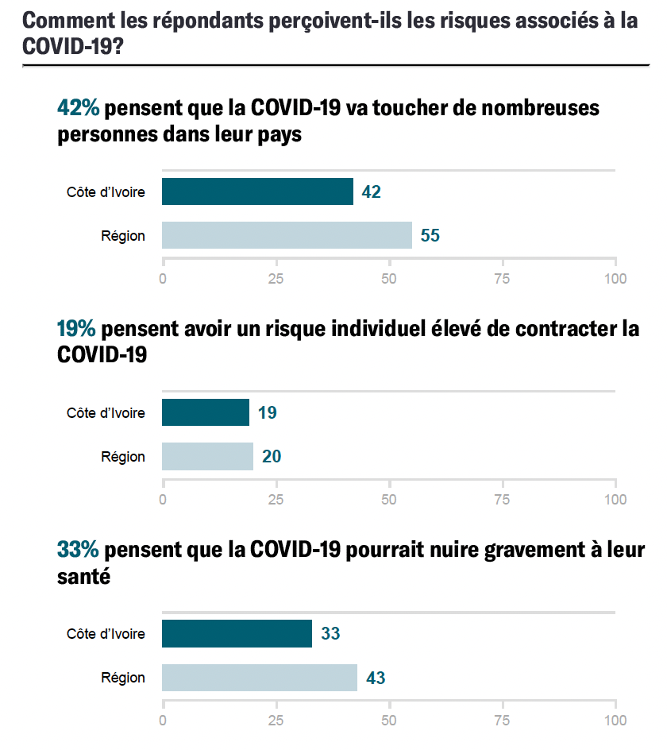
Comment la population perçoit-elle les risques ?
Seul un répondant sur cinq pensait avoir un risque individuel élevé de contracter la COVID-19, ce qui correspond aux résultats de février 2021 (19 %). Un peu moins de la moitié des répondants pensaient que la COVID-19 allait toucher de nombreuses personnes dans leur pays, soit la proportion la plus faible parmi tous les États membres où l’enquête a été réalisée.
Répartition des données
Le niveau de perception des risques des répondants n’était pas associé au fait d’avoir été vacciné ou de se faire probablement vacciner
Partnership for Evidence-Based Response to COVID-19

Slide 14
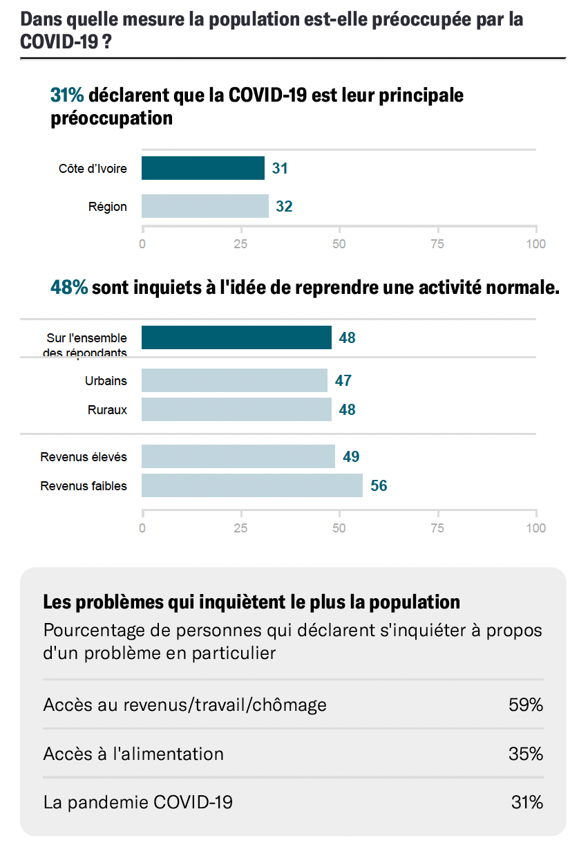
La COVID-19 est-elle un sujet de préoccupation pour la population ?
Moins d’un répondant sur trois considérait la COVID-19 comme un sujet de préoccupation majeur pour leur pays. L’accès aux revenus et à l’emploi était la préoccupation majeure des répondants, bien avant la COVID-19.
Répartition des données
Un ensemble de problèmes économiques, et notamment la baisse mondiale des prix du cacao (qui est le premier produit d’exportation de la Côte d’Ivoire) et une inflation croissante, associés à l’impact de la COVID-19 ont plongé davantage de personnes dans la pauvreté.
Partnership for Evidence-Based Response to COVID-19

Slide 15
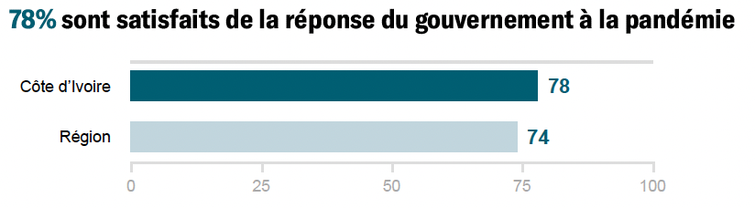
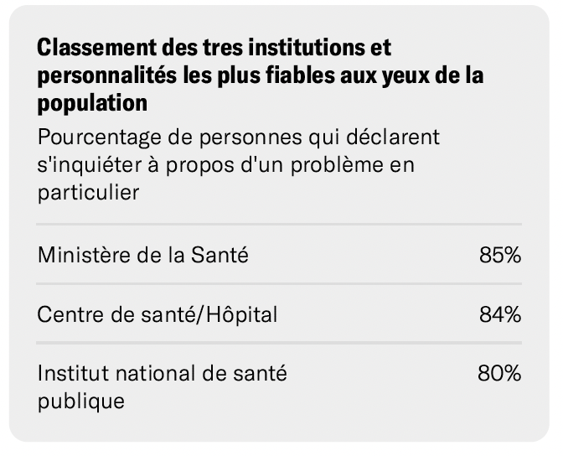
En qui la population a-t-elle confiance ?
Le niveau de satisfaction envers la riposte du gouvernement à la COVID-19 est resté le même depuis février 2021, ce qui correspond aux résultats des élections législatives de mars, qui ont renforcé la popularité du parti en place et consolidé son pouvoir. Les personnes et les institutions en qui la population a le plus confiance restent celles qui sont liées au secteur de la santé, notamment le ministère de la Santé, les centres de santé et l’Institut national de santé publique.
Répartition des données
Tous les groupes sociodémographiques ont exprimé un niveau de satisfaction similaire, même si les répondants dont les revenus sont les plus faibles étaient plus nombreux à déclarer être satisfaits que ceux dont les revenus sont les plus élevés (85 % versus 76 %), ce qui est probablement lié aux programmes d’aide du gouvernement qui ont ciblé ce groupe.
Partnership for Evidence-Based Response to COVID-19

Slide 16
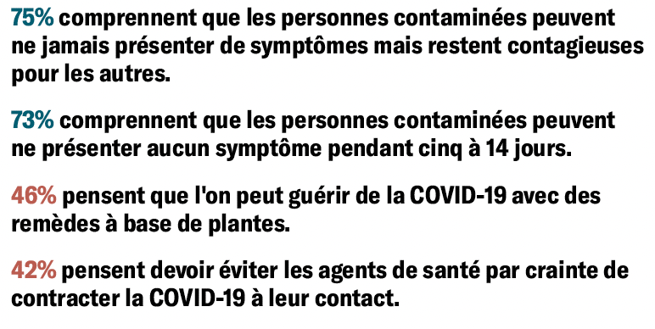
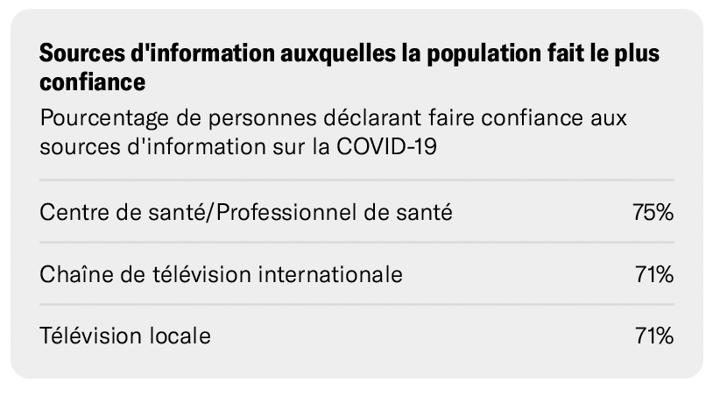
Les répondants croient-ils des informations exactes ?
La grande majorité des répondants croyaient des informations exactes sur les méthodes de prévention de la maladie, notamment sur l’efficacité du port du masque et du lavage des mains, ce qui correspond aux moyennes régionales d’Afrique de l’Ouest. En revanche, le nombre de répondants qui croyaient des informations potentiellement stigmatisantes, notamment qu’il faut éviter les professionnels de santé et les personnes qui ont guéri de la COVID-19, était supérieur à la moyenne régionale d’Afrique de l’Ouest.
De même, les sources d’informations sur la pandémie de COVID-19 en Côte d’Ivoire auxquelles la population fait confiance étaient les centres de santé et les professionnels de santé (75 %), bien que les répondants aient été moins nombreux à consulter réellement ces groupes pour obtenir des informations (34 %).
Partnership for Evidence-Based Response to COVID-19

Slide 17
Croyances sur le vaccin et acceptation du vaccin
Les questions de cette enquête ont pour objectif de décrire les possibilités d'acceptation du vaccin contre la COVID-19 et de permettre de cibler des populations avec des campagnes de communication sur les risques. Nous présentons donc des chiffres sur les personnes qui déclarent être vaccinées ou qui vont probablement se faire vacciner et sur celles qui ne se feront probablement pas vacciner. Cette enquête n'a pas pour objectif de valider des estimations officielles de la couverture vaccinale contre la COVID-19.
Partnership for Evidence-Based Response to COVID-19
Notes:
TALKING POINTS

Slide 18
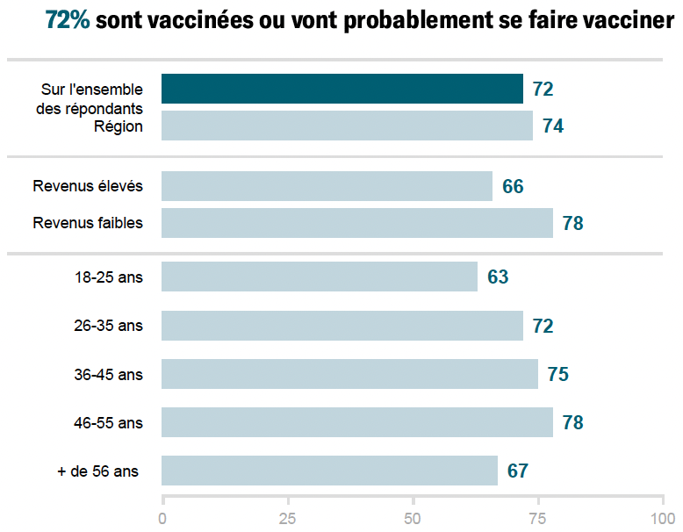
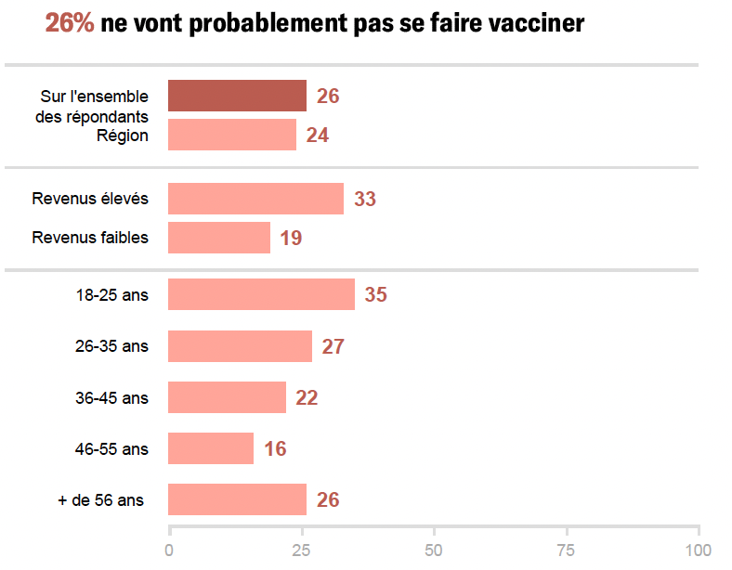
La population souhaite-t-elle se faire vacciner ?
Environ trois répondants sur quatre en Côte d’Ivoire ont déclaré qu’ils étaient vaccinés ou qu'ils se feraient probablement vacciner contre la COVID-19, ce qui correspond à la moyenne régionale d’Afrique de l’Ouest (74 %) mais qui est au-dessus du résultat obtenu en février 2021 (59%).
Répartition des données
Les répondants les plus jeunes (18-25 ans) étaient ceux qui avaient le moins de probabilité de prévoir de se faire vacciner. Ces résultats sont cohérents avec les publications dans les médias qui suggèrent que les réticences des jeunes à se faire vacciner pourraient être liées aux fausses informations qui circulent de plus en plus sur les réseaux sociaux (lesquels sont utilisés par plus de la moitié des répondants de ce groupe d’âge).
Partnership for Evidence-Based Response to COVID-19

Slide 19
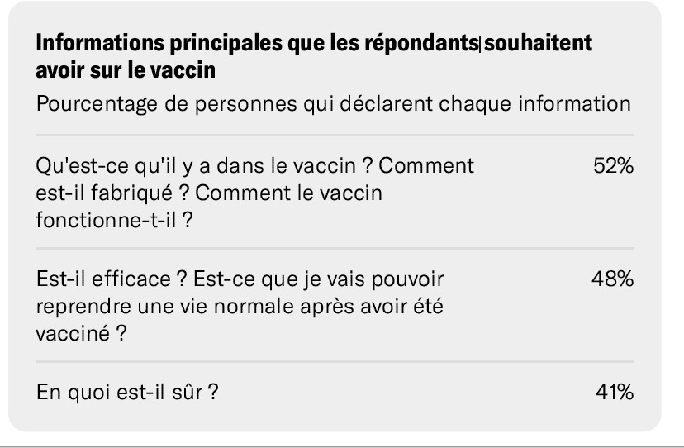
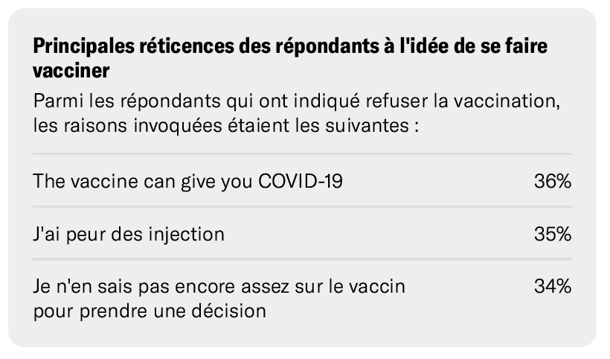
Que pensent les répondants des vaccins ?
Il serait possible de répondre à deux des quatre raisons principales invoquées par les répondants qui ont déclaré qu’ils ne se feraient probablement pas vacciner (le fait de ne pas avoir assez d'informations et le fait que les vaccins ont été validés trop vite) par le biais de nouvelles campagnes gouvernementales de communication et en passant par des sources d’information auxquelles la population fait confiance, comme les médias locaux.
Les répondants souhaitent plus particulièrement avoir davantage d'informations sur les différents types de vaccins, leurs efficacité et leur innocuité.
Partnership for Evidence-Based Response to COVID-19

Slide 20
Charges secondaires
Partnership for Evidence-Based Response to COVID-19
Notes:
TALKING POINTS

Slide 21
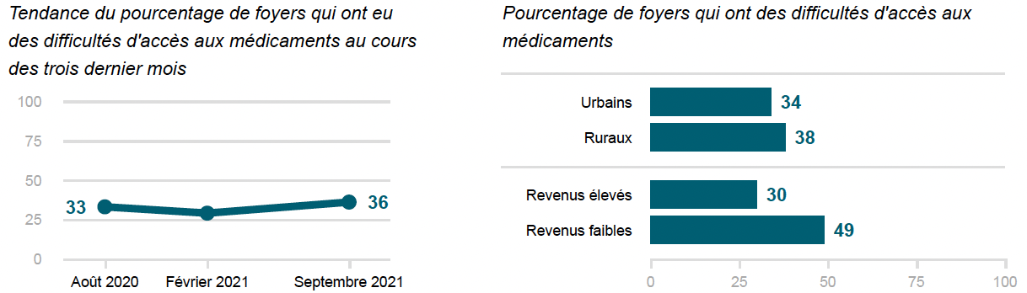
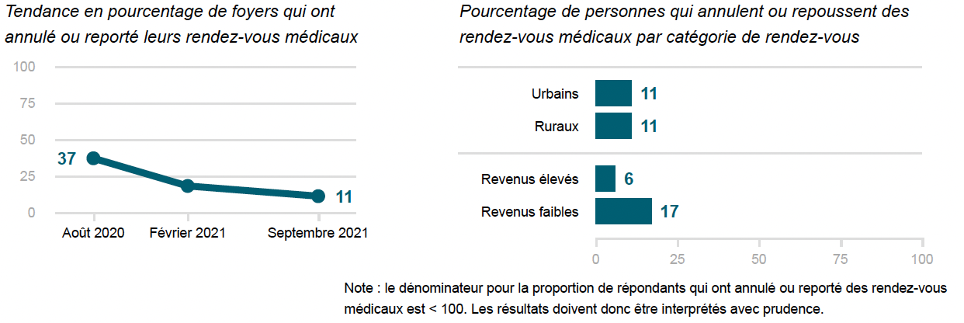
La population est-elle contrainte d’annuler ou de reporter des soins
médicaux ?
Les difficultés pour obtenir des médicaments
Parmi les répondants qui ont déclaré qu’eux-mêmes ou un membre de leur foyer avaient besoin de soins médicaux, seuls 11 % ont annulé ou reporté des rendez-vous médicaux au cours des six mois précédents, ce qui représente une diminution de sept pour cent depuis février 2021, et la deuxième proportion la plus basse de la région d’Afrique de l’Ouest (après le Sénégal où elle est de 9 %). Par ailleurs, les difficultés d’accès aux médicaments ont augmenté de sept pour cent depuis février 2021.
Annulation ou report de rendez-vous médicaux
Répartition des données
Les répondants dont les revenus sont les plus faibles et les personnes de plus de 46 ans ont été confrontés à de plus grandes difficultés pour obtenir des médicaments (43 % et 52 %), par rapport à la moyenne obtenue lors de cette enquête.
Partnership for Evidence-Based Response to COVID-19

Slide 22
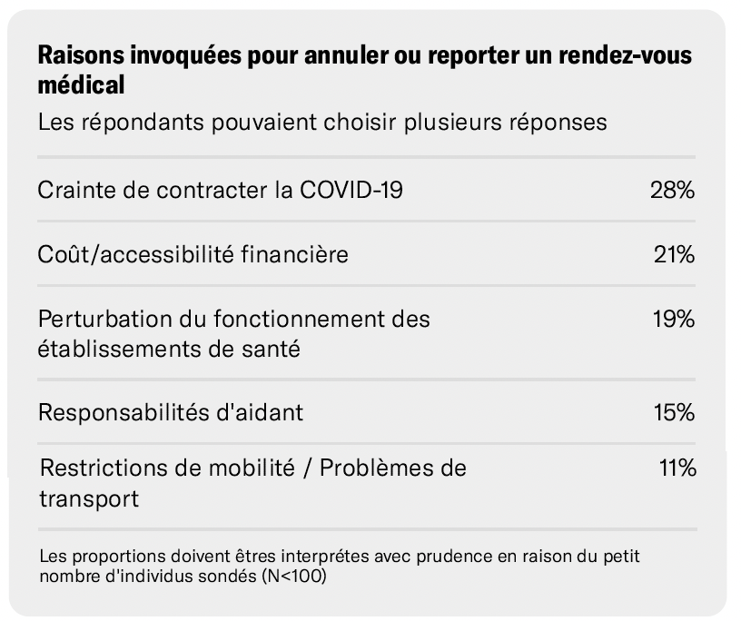
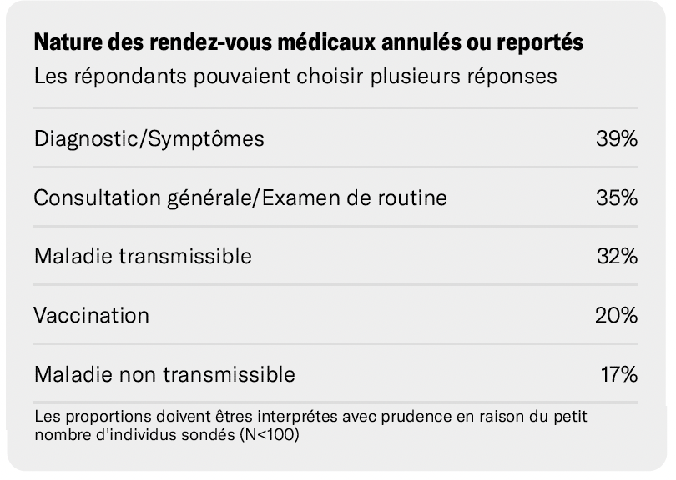
La population est-elle contrainte
d’annuler ou de reporter des soins
médicaux ?
Plus des trois quarts des rendez-vous médicaux annulés ou reportés concernaient le traitement de maladies transmissibles et le diagnostic de symptômes généralement associés à des maladies transmissibles, ce qui représente potentiellement un obstacle à l’accès à des soins vitaux.
Répartition des données
Un tiers des rendez-vous médicaux annulés ou reportés concernaient le paludisme, ce qui est particulièrement inquiétant car des millions de personnes sont touchées par cette maladie chaque année en Côte d’Ivoire, et c’est la première cause de mortalité chez les enfants.
Deux rendez-vous annulés sur cinq concernaient de la fièvre/des frissons et de la fatigue/des douleurs, des symptômes fréquemment associés au paludisme, à la fièvre jaune (il y a actuellement une épidémie de cette maladie dans le pays) et à la grippe, notamment à la grippe H5N1 qui est hautement pathogène et a été récemment détectée dans le pays.
Partnership for Evidence-Based Response to COVID-19

Slide 23
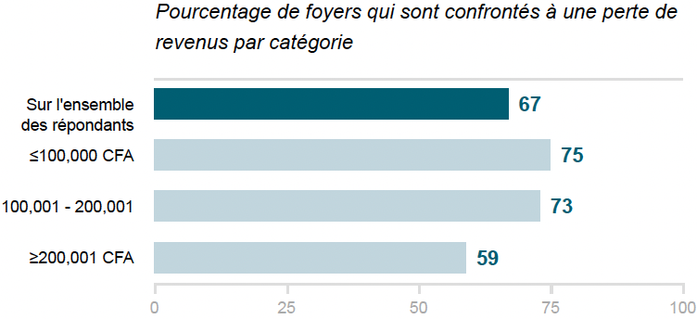
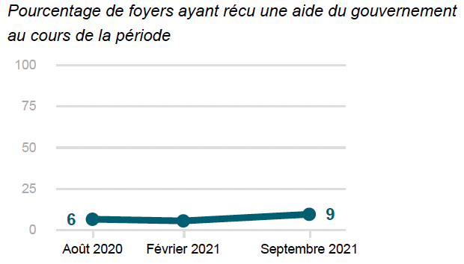
La population est-elle confrontée à une perte de revenus ?
Plus de trois foyers sur cinq ont déclaré avoir perdu une partie ou la totalité de leurs revenus depuis le début de la pandémie (67 %), ce qui est en dessous de la moyenne régionale d’Afrique de l’Ouest et similaire aux résultats de février 2021 (69 %).
Répartition des données
Au moment de l’enquête, seuls 9 % des répondants ont déclaré avoir reçu une aide du gouvernement. Cependant, des programmes financés par l’état ont été mis en œuvre pour fournir une aide aux petites entreprises et aux foyers dont les revenus sont les plus bas afin de compenser les pertes dues à la COVID-19.
Partnership for Evidence-Based Response to COVID-19

Slide 24
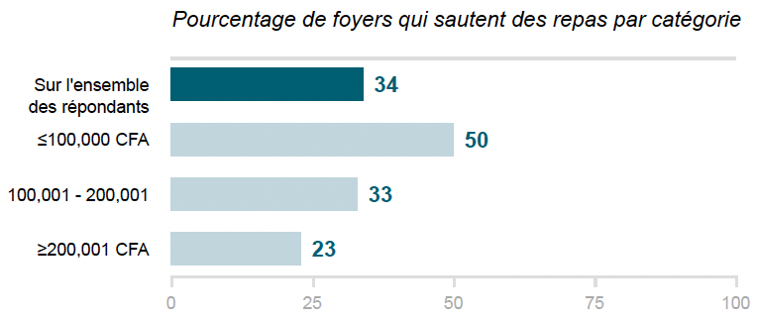
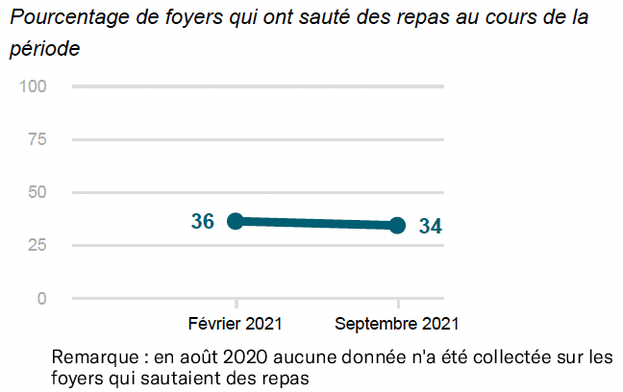
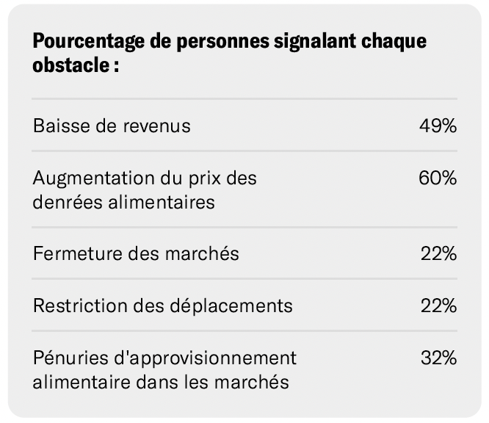
La population est-elle confrontée à une situation d'insécurité alimentaire ?
On estime qu’en Côte d’Ivoire 1,3 million de personnes sont confrontées à une situation d’insécurité alimentaire, et que presque un quart des enfants de moins de cinq ans sont sous-alimentés de façon chronique, des problèmes que la pandémie a aggravés. Deux foyers sur cinq ont déclaré avoir sauté des repas au cours des sept jours précédents.
Répartition des données
Presque la moitié des foyers ont déclaré que les pertes de revenus constituaient un obstacle à l‘accès à la nourriture, et c’est notamment le cas des foyers dont les revenus sont les plus faibles (66 % par rapport à 38 % des foyers dont les revenus sont les plus élevés).
Le fait de sauter un repas était plus fréquent dans les foyers où il y a des enfants que dans ceux où il n’y en a pas (37% versus 32%).
L'obstacle à l’accès à la nourriture le plus fréquemment cité par les répondants était le prix élevé des denrées alimentaires, en particulier pour les foyers dont les revenus sont les plus faibles par rapport aux foyers dont les revenus sont les plus élevés (75 % versus 51 %).
Partnership for Evidence-Based Response to COVID-19

